Slide 1
Гражданин России
Урок 27

Slide 2
План урока:
1. Гражданин.
2. Права и обязанности граждан России.
3. Моя хата с краю?

Slide 3
Гражданин
Слово «гражданин» происходит от русских слов «горожанин», «город-ской житель».
В XIX веке звание почётного горожа-нина присваивалось за особые зас-луги купцам, военным и гражданским чиновникам.
Это звание сохранилось и сегодня. Например, почётным гражданином Москвы в 1896 году стал П.М. Треть-яков за дар Москве Художественной картинной галереи, а в 2008 году В.А. Садовничий, ректор МГУ имени М.В. Ломоносова, за вклад в развитие российского образования.

Slide 4
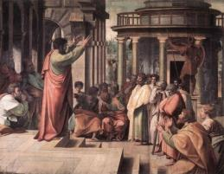
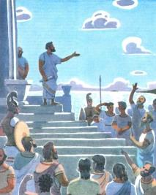
В Древней Греции участие в решении государственных дел могли принимать только граждане. Гражданами могли быть только свободные люди, не рабы.
Они могли голосовать на на-родных собраниях, занимать государственные должности, входить в состав суда.
Гражданин – это достойный, заслуживающий похвалы, ува-жаемый, почтенный человек.

Slide 5
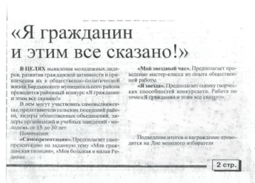
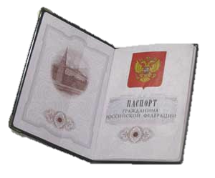
Современное понятие «гражданин» включает в себя принадлежность человека к постоянному населению конкретного государства, который подчиняется его законам и имеет определённые права и обязаннос-ти.

Slide 6
Права и обязанности граждан России
Все основные права и обязанности граж-дан записаны в главном законе – Конститу-ции Российской Федерации.
Все граждане России имеют равные права и равные обязанности.
Гражданином России можно стать с рож-дения или приобрести гражданство позже.
Полноправным гражданином можно стать только в 18 лет. В этом возрасте у тебя бу-дут все права и все обязанности.

Slide 7
Обязанности граждан РФ
Беречь памятники истории и культуры
Соблюдать Конституцию и другие законы РФ
Бережно относиться к природным богатствам
Защищать Отечество
Платить законно установленные налоги и сборы

Slide 8
Основные права граждан РФ
Участвовать в управлении государством
Право на образование
Право на труд
Право на охрану здоровья
Избирать и быть избранными
Право на пользование достижениями культуры
Право на отдых
Право на жилище

Slide 9
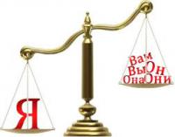
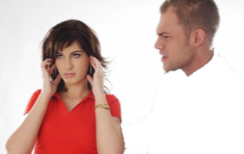
Моя хата с краю?
Что можно сказать о людях, живущих по правилам: «Моя хата с краю, ничего не знаю», «Моё дело – сторона», «После нас хоть потоп»?
О таких людях говорят, что они эгоисты, живут только для себя: «Лишь бы мне было хорошо, а до остальных мне дела нет». Их интересует только их собственное благо-получие.

Slide 10
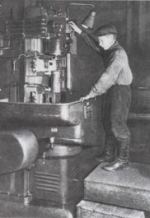
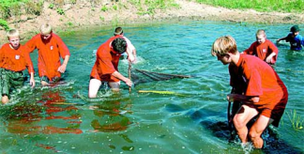
А вот примеры поступков лю-дей неравнодушных:
В годы Великой Отечественной войны на оборонных заводах вместе со взрослыми трудились подростки 14-15 лет. Им было
трудно, но они понимали, что заменить ушедших на фронт больше некому.
Во многих школах России ребята участвуют в работе «зелёных» и «голубых» патрулей, помогающих природе.

Slide 11
Давай повторим главное
В типографии произошла авария. После её устранения увидели, что многие наборы текстов пострадали. Помоги наборщикам.
В тексте выпали слова «патриот» и «гражданин». Вставь их в текст:
Достойный ________________ - это ______________ своей Родины.
гражданин
патриот

Slide 12
Давай повторим главное
А здесь другая беда: кроссворд остался, а вопросы к нему затерялись. Надо составить вопросы.
 |  |  |  | 5Г
 |  |  |  | 1Р | о | д | и | н | а
 |  | 2п | р | А | в | а
 |  |  |  | Ж
 |  |  |  | Д
 |  | 3ф | л | А | г
 |  |  |  | Н
4п | а | т | р | И | о | т
 |  |  |  | Н
1.страна, в которой родился, 2.гаран-тированные госу-дарством возмож-ности.
3.Один из главных символов государства, 4.человек, любящий свою родину, 5.человек какого-либо государ-ства, имеющий в нём права и обязанности.

Slide 13
Давай повторим главное
Какие права и обязанности зашифрованы в этих картинках?
Право на охрану здоровья
Право на
отдых
Обязанность защищать отечество
Право на образование

Slide 14
Домашнее задание:
§13, сс. 107-111, можно подготовить доклад о выдающемся гражданине России.
Задания в рабочей тетради:
№№ 1-2, 5-7, сс.67-70, остальные задания для желающих.

Slide 15
Несколько слов для учителя:
Курс подготовлен к УМК: Обществознание. 5 класс. Учебник для общеобразовательных учреждений. Под редакцией Л.Н. Боголюбова, Л.Ф. Ивановой. - М.: Просвещение, 2012.
Рабочая тетрадь: Л.Ф.Иванова, Я.В. Хотеенкова. Обществознание. 5 класс. Пособие для учащихся общеобразовательных учреждений. - М.: Просвещение, 2012.
Методическое пособие: Методические рекомендации к учебнику «Обществоведение: гражданин, общество, государство»: 5 кл.: Пособие для учителя/Л.Н. Боголюбов, Н.Ф. Виноградник, Н.И. Городецкая и др.; под ред. Л.Ф. Ивановой. М.: Просвещение, 2003.
При разработке Презентаций использовалась Рабочая тетрадь по обществоведению: 5 класс/ А.С. Митькин.- М.: Экзамен, 2012.
В презентациях использованы иллюстрации из открытого банка иллюстраций Яндекс и Гугл : https://yandex.ru/images/ ; https://www.google.ru/imghp

